Slide 1
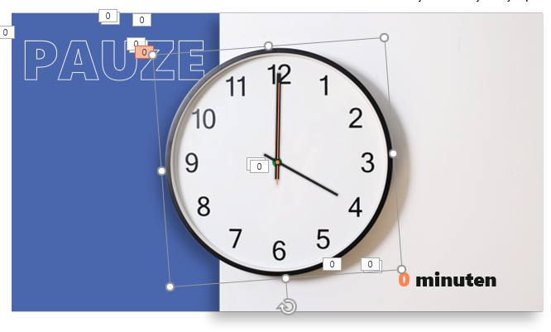
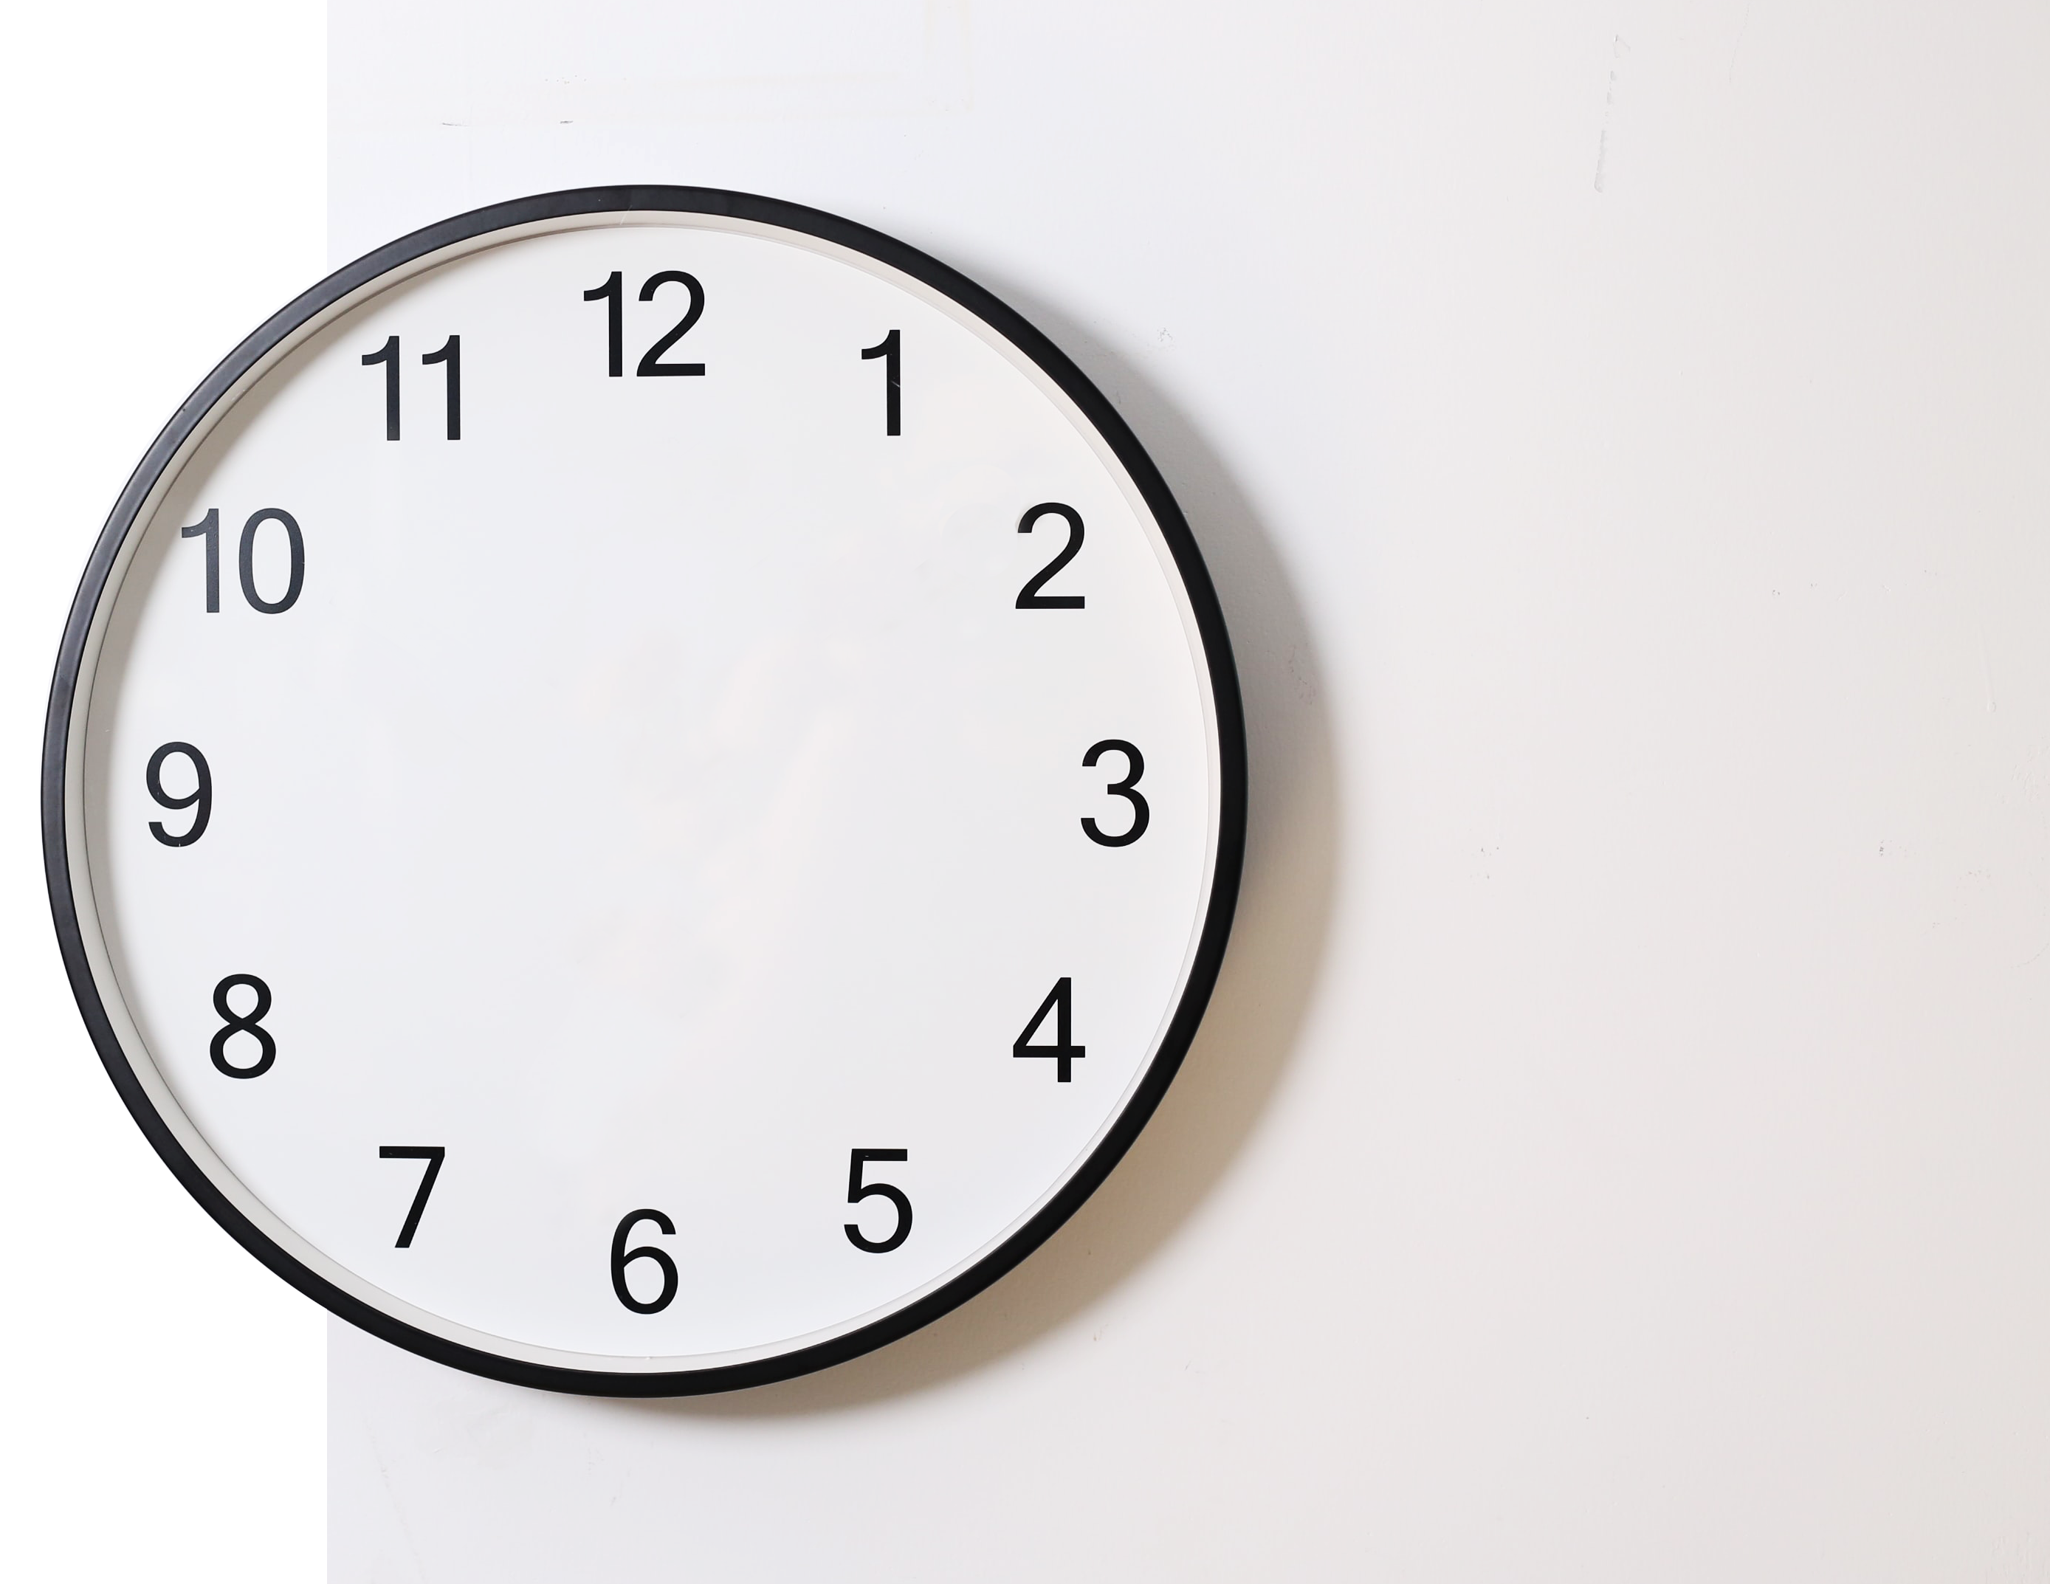
Deze klok draait precies 10 minuten
Draai de kleine wijzer naar het gewenste tijdstip
PAUZE
9
8
7
6
5
4
3
2
1
0
10 minuten

Slide 2



Meer inspiratie NODIG?
Bezoek onze website!
            PPT Solutions
    Lichtenauerlaan 50
    3062 ME Rotterdam
    https://pptsolutions.nl/
            e: info@pptsolutions.nl
            t: +31 (0)10 307 08 41

